Slide 1





项目七 认识创新
职业生涯规划与
创新赋能

Slide 2
目录
1
2
3
4
感悟创新魅力
体验创新类型
培养创新意识
锻造创新能力

Slide 3

任务一
感悟创新魅力

Slide 4

任务一
感悟创新魅力
一、创新的概念
创新是当今世界上出现频率非常高的一个词，在政府的推动下，我国各行各业都在源源不断地创新。

Slide 5
任务一
感悟创新魅力
二、创新的特征
创新是人类历史发展的原动力，是人类生存进化的客观需要，是经济发展的不二法则，是人类社会文明与进步的必然选择。

Slide 6
任务一
感悟创新魅力
（一）首创性
首创性：是创新的最主要特征。创新强调首创性，即“第一个”。创新的成果在局部或全部应是先前从未出现过的，是“先于他人，见人之所未见，思人之所未思，行人之所未行”，是人类文明的新发展、新突破。

Slide 7
任务一
感悟创新魅力
（二）普遍性
创新存在于人类活动的一切领域并贯穿于人类活动的各个阶段，即创新无处不在、无时不有，这就是创新的普遍性。

Slide 8
任务一
感悟创新魅力
（三）新颖性
创新具有新颖性。创新将摒弃现有不合理事物，革除过时的内容，然后再确立新事物。因而其成果必然是新颖的，具有新的元素或成分。

Slide 9
任务一
感悟创新魅力
（四）目的性
任何创新活动都具有一定的目的性，这个特征贯穿于整个创新过程。创新的目的就是不断地满足人类自身生存发展的需要。

Slide 10
任务一
感悟创新魅力
（五）变革性
就创新的实质来看，创新都是变革旧事物，使其更新，成为新的事物。“穷则变，变则通，通则久”

Slide 11
任务一
感悟创新魅力
（六）社会性
创新的社会性体现为创新活动所表现出的有利于群体创新和社会发展的特性。这并不意味着创新的社会性只包括群体性创新活动，而不包括个体创新活动。实际上，群体创新与个体创新之间是辩证统一的关系。

Slide 12
任务一
感悟创新魅力
（七）价值性
从创新成果的效果来看，创新具有显著、具体的价值，即具有一定的社会和经济价值。创新是各种社会事物进步与发展的关键因素，它能够满足人们的某种需要，促使企业获得成功，增强国家经济活力，推动社会进步。

Slide 13
任务二
体验创新类型

Slide 14
任务二
体验创新类型
一、按创新程度划分
（一）渐进式创新
渐进式创新也称为持续改进，是指对现有的产品、服务或流程进行逐步的、微小的改进和优化。

Slide 15
任务二
体验创新类型
（二）颠覆性创新
颠覆性创新是指创造出全新的产品、服务、技术、商业模式或市场，从无到有地开创一个全新的领域或行业。

Slide 16

任务二
体验创新类型
二、按创新的对象划分
（一）理论创新
理论创新是指人们在社会实践活动中，对出现的新情况、新问题，做新的理性分析和理性解答，对认识对象或实践对象的本质、规律和发展变化的趋势做新的揭示和预见，对人类历史经验和现实经验做新的理性升华。

Slide 17

任务二
体验创新类型
（二）科技创新
科技创新是原创性科学研究和技术创新的总称，是指创造和应用新知识、新技术、新工艺，采用新的生产方式和经营管理模式，开发新产品，提高产品质量，提供新服务的过程。

Slide 18
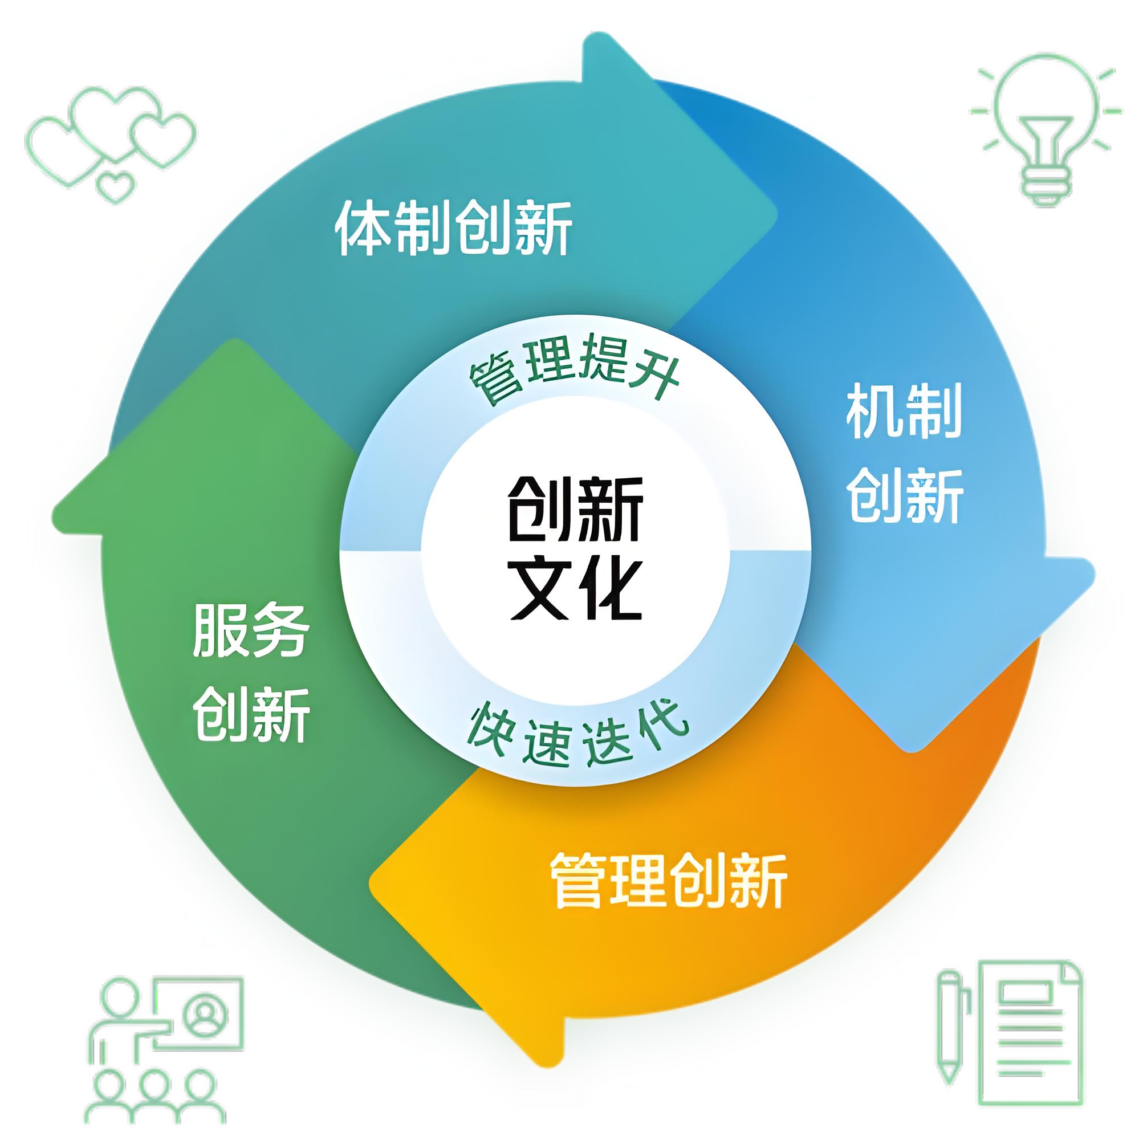
任务二
体验创新类型
（三）文化创新
文化在交流的过程中传播，在继承的基础上发展，这都包含着文化创新的意义。

Slide 19
任务二
体验创新类型
三、按创新的性质分
（一）原始创新
原始创新是指重大科学发现、技术发明、原理性主导技术等原始性创新活动。
原始性创新成果通常具备首创性、突破性、带动性三大特征。

Slide 20

任务二
体验创新类型
1. 首创性
首创性的最高层次是文化和科技的首创性：文化的首创性最终沉淀为经典；科技的首创性最终转化为标准和法规。

Slide 21
任务二
体验创新类型
2. 突破性
原始创新在原理、技术、方法等某个或多个方面实现重大变革。创新既是在前人成果基础上的思维，又是打破前人成果的思维。

Slide 22
任务二
体验创新类型
3. 带动性
原始创新在对科技自身发展产生重大牵引作用的同时，也给经济结构和产业形态带来了重大变革。

Slide 23

任务二
体验创新类型
（二）跟随创新
跟随创新是指在已有成熟技术的基础之上，沿着已经明确的技术道路进行技术创新，如在原有技术之上使技术更加完善，开发出新的功能。

Slide 24

任务二
体验创新类型
（三）集成创新
集成创新是利用各种信息技术、管理技术与工具等，对各个创新要素和创新内容进行选择、集成和优化，形成优势互补的有机整体的动态创新过程。

Slide 25
任务三
培养创新意识

Slide 26

任务三
培养创新意识
一、创新意识的含义
创新意识是指人们基于社会和个体生活发展的需要，产生创造新事物的观念和动机，以及在创造活动中表现出的意向、愿望和设想。

Slide 27
任务三
培养创新意识
二、创新意识的类型
根据创新意识的基本特征和表现形式，可以将其分为求新求异意识、求真务实意识、求变意识和问题意识四种类型。

Slide 28

任务三
培养创新意识
（一）求新求异意识
创新意识具有新颖性和差异性的基本特征，这使得求新求异意识成为创新意识的主要类型。

Slide 29
任务三
培养创新意识
（二）求真务实意识
创新意识是一种求真务实意识，不应等同于偏激和盲目追求标新立异。不能认为所有标新立异或与众不同的东西就是创新，而应该脚踏实地，切忌随心所欲。

Slide 30
任务三
培养创新意识
（三）求变意识
创新意识还是一种求变意识，它追求突破已有的格局，包括思想的、实物的、方法的，等等。这里所说的“变”，主要是指变革、革新。

Slide 31
任务三
培养创新意识
（四）问题意识
创新意识同时又是问题意识。强烈的问题意识表现为善于提出问题。

Slide 32
任务三
培养创新意识
三、创新意识的价值
对大学生而言，明确创新意识的价值，能更好地明确努力的方向，提升自身竞争力。创新意识的价值集中体现在以下几个方面。

Slide 33

任务三
培养创新意识
（一）创新意识是国家和民族创新能力的核心驱动力
科学的本质就是创新，科学技术的每一次进步都是通过创新实现的。科学技术的迅猛发展对人类社会各个方面都产生了深刻而广泛的影响：革新了人们的生产工具和生产技术，提高了劳动者的素质，推动了社会生产力的发展。

Slide 34
任务三
培养创新意识
（二）创新意识推动社会全面进步
创新意识的影响不仅仅局限于科技领域，它还像一颗投入平静湖面的石子，在社会的各个层面激起层层涟漪，促成多种因素的变化，进而推动社会全面向前发展。

Slide 35
任务三
培养创新意识
（三）创新意识助力个人素质提升和自我价值实现
在当今社会，创新意识为个人发展指明了方向，确定了新的人才标准。社会需要的是那些充满活力、具有开拓精神，同时具备良好思想道德素质和现代科学文化素质的人。

Slide 36
任务三
培养创新意识
四、创新意识的培养途径
（一）重视知识积累
知识积累是培养和激发创新意识的必要条件。大学生要培养创新意识，必须增强自己的求知欲，具备勤奋求知的精神。因 “学而创，创而学”是创新的根本途径。

Slide 37
任务三
培养创新意识
（二）激发好奇心，开发创新潜能
从古至今，无论是国内还是国外，诸多深刻的见解以及伟大的发明创造，皆是在持续探索中获得的。

Slide 38
任务三
培养创新意识
（三）培养强烈的创新动机
创新动机是激励大学生思考、推动其行动的内在驱动力，也是大学生开展创新活动的核心动力，更是激发创新活动产生的思想根基。

Slide 39
任务三
培养创新意识
（四）消除创新的心理障碍
首先需要消除创新的心理障碍，树立创新的信心，拥有“敢为天下先”的勇气；其次，要有首创精神，敢于尝试别人没有想过、没有做过的事情，拥有强烈的进取精神和勇于开拓的思维意识。

Slide 40
任务三
培养创新意识
（五）积极参与创新实践活动
在培养科学的创新意识的过程中，“一心只读圣贤书”的方式是无法适应社会日新月异的发展的。

Slide 41
任务四
锻造创新能力

Slide 42

任务四
锻造创新能力
一、创新能力的特征
创新能力是在各种技术和实践活动领域中不断提供具有经济价值、社会价值、生态价值的新思想、新理论、新方法和新发明的能力。

Slide 43

任务四
锻造创新能力
普遍性
每个人都具备创新能力，人类具有改变现实的本能，以及创新所需的想象力、实践力，所以，每个人都具有创新的能力。

Slide 44
任务四
锻造创新能力
潜在性
每个人都具备创新能力，人类具有改变现实的本能，以及创新所需的想象力、实践力，所以，每个人都具有创新的能力。

Slide 45
任务四
锻造创新能力
综合独特性
创新能力是一种潜在的能力，每个人都有创新能力，但是每个人都不会一直进行创新，只有受到外界的刺激，如迫切需求、灵感、目标等，人的创新能力才会得到激发，人才会主动进行创新活动。

Slide 46
任务四
锻造创新能力
普遍性
创新能力并非单一的能力，而是几种能力的综合，这种综合能力是独特的，在每个人身上的体现都不同。

Slide 47
任务四
锻造创新能力
结构优化性
创新能力呈现出明显的结构优化特征，正是这种特征让创新能力呈现出各式各样的功能。

Slide 48
任务四
锻造创新能力
二、创新能力的构成要素
每个人的创新能力都有不一样的构成要素，但通常情况下，创新能力强的人在以下能力上表现会更加优秀。

Slide 49
任务四
锻造创新能力
学习能力
创新能力呈现出明显的结构优化特征，正是这种特征让创新能力呈现出各式各样的功能。

Slide 50
任务四
锻造创新能力
分析能力
分析能力是指把事物的整体分解为若干部分进行研究的能力。

Slide 51
任务四
锻造创新能力
综合能力
综合能力强调把研究对象的各个部分结合成一个有机整体进行考察和认识，将研究对象的各个要素、层次用一定线索联系起来，由此发现研究对象的本质。

Slide 52
任务四
锻造创新能力
想象能力
想象能力是指以一定知识和经验为基础，通过直觉、形象思维或组合思维，不受已有结论、观点、框架和理论的限制，提出新设想、新创见的能力。

Slide 53
任务四
锻造创新能力
批判能力
在学习、吸收已有知识和经验时，批判能力保证人们批判性地、选择性地吸收和接受知识与经验，去粗取精、去伪存真。

Slide 54
任务四
锻造创新能力
（一）树立创新意识
创新意识是人们对创新和创新的价值性、重要性的一种认识水平、认识程度及由此形成的对待创新的态度，并以这种态度来规范和调整自己的活动方向的一种稳定的精神态势。

Slide 55
任务四
锻造创新能力
（二）提升创新思维能力
创新思维能力是可以通过有意识地培养和训练提升的。大学生学习生活中要注重突破思维障碍，自觉提升创新思维能力。

Slide 56
任务四
锻造创新能力
（三）构建合理知识体系
扎实掌握专业知识是创新的基础。大学生要深入学习专业课程，理解专业领域的基本原理、方法和技能。

Slide 57
任务四
锻造创新能力
（四）积极投身实践活动
大学生应充分利用学校的实训基地、实验室等资源，主动参与实践课程和实验项目，
提高自己的动手能力和实践操作技能，在实践中发现问题、验证想法，将理论知识转化为实际应用。

Slide 58
任务四
锻造创新能力
（五）培养良好的创新品格
在日常学习生活中，大学生应培养严谨求实、坚持不懈、一丝不苟的优良创新品格。创新过程中难免会遇到挫折和失败，大学生要具备坚韧不拔的毅力和勇气，不轻易放弃，从失败中吸取教训，不断调整创新思路和方法。

Slide 59
项目七 认识创新
谢谢观看

